Slide 1
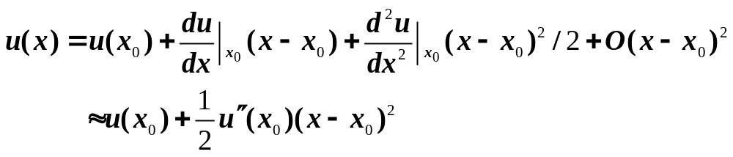
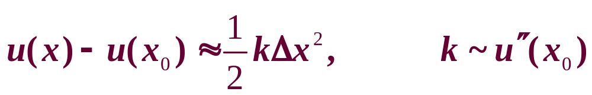
机 械 波
1、 前 言
1. 机械波产生的条件
1）波 源：产生振动的机构
2）弹性媒质：无穷多质点通过相互之间的弹性力作用
组合在一起的连续介质
分子间的作用势能
u
x₀
x
o
结论：分子力是准弹性力。
u₀

Slide 2
2. 波的分类
机械波：
机械振动在弹性媒质中的传播过程
按性质分类
电磁波：
电磁场周期性变化在空间的传播
横波：
振动方向与传播方向垂直
如 电磁波
按振动方向与
传播方向分类
纵波：
振动方向与传播方向相同
如 声波
混合波:
如水波、地震波
各种类型的波有其特殊性，
但也有普遍的共性。
——传播的是运动状态
注：
波动与振动是两个概念
振动是波动的基础，波动是振动的传播
例：水波、水中树叶

Slide 3
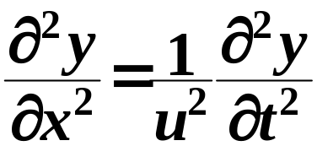
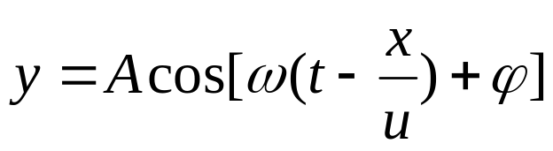

2、 波动方程
y
u
以弦线中的横波为例：
一维简谐波的
动力学方程
x
x: 媒质中某点距离原点的距离；
y: x处的质点偏离自身平衡位置的位移。
波动方程的解为
由初始条件和边界条件决定
y: x 处的质点在 t 时刻偏离自身平衡位置的位移。

Slide 4
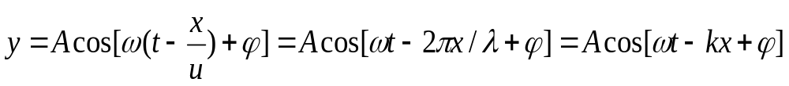
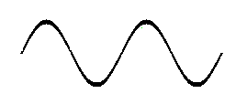

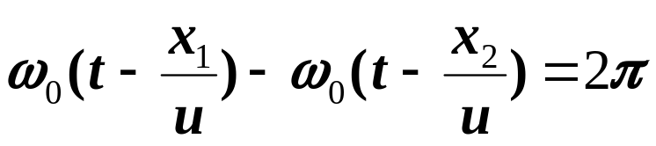
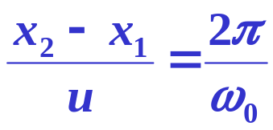
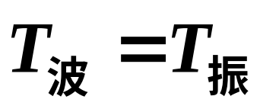
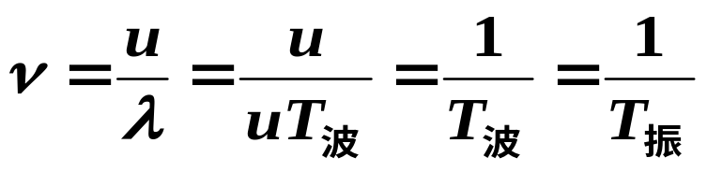

波的物理量描述
(1) 波长λ：
空间周期
在波的传播方向上，两相邻的
位相差为 2π 的质点间的距离 。
x
x
1
2
(2) 周期 T：
波向前传播一个波长所用的时间
λ
x₁点的振动位相比x₂超前2π
T_{波}
T_{振}
则：
时间周期
(3) 频率ν：
单位时间内，波推进的距离中包含的完整的波长的数目.

Slide 5
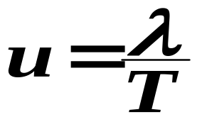

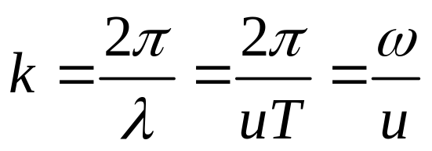

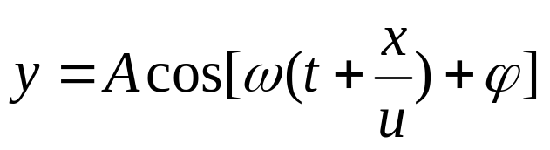
(4) 波速 u：
振动状态(位相)在媒质中的传播速度(相速)
波速的大小决定于媒质的性质
——媒质的密度和弹性模量
注
(5) 波数 k：
在波的传播方向上 2π 长度内包含的波长的个数
空间圆频率
(6) 波的传播方向
o
u
p
右行波
x
p
u
o
x
左行波

Slide 6
(7) 波阵面（波面）：振动位相相同的点组成的面
平面波
波前
波前
波线
波面
波面
波线
点波源产生球面波
(8) 波前：传播在最前的波面
(9) 波线：
发自波源，与波面垂直指向波的传播方向的射线

Slide 7


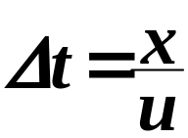
3、 一维平面简谐波
媒质中各质点都作简谐振动，并且向一个方向传播
不同时刻，任意质点的振动情况
1.一维简谐波的波函数
同一时刻，每一质点的振动情况
以横波为例：
y
设一简谐波波源在坐标原点O处
以速度u向x轴正方向传播，
波源的振动方程为：
p
O
x
x
任选一点 P (OP=x)，P的振动情况？
注：波传播的是质点的振动状态
——传播波源的位相
即： 波速=位相传播的速度=相速
P点的振动是从O点振动传过来，
P点的位相总是落
后于O点的位相
O点t时刻的位相，经
传到P点

Slide 8



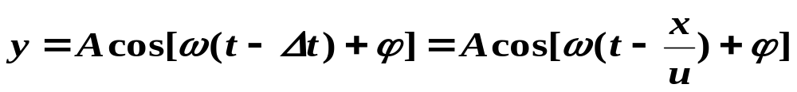
P点的位相总是落后于O点的位相，相应落后时间为 Δt=x/u
y
p
O点t 时刻的振动：
O
x
x
位相为：
P点t 时刻的位相=O点t–Δt时刻的位相
即P点在 t 时刻的位相：
任意点P的振动为：
一维简谐波的波函数
t 确定，x 取不同的值，就给出传播方向上各质点在 t 时刻的振动状态。
x 确定， t 取不同的值，就给出确定质点（例如P点）在任意时刻的振动状态。

Slide 9
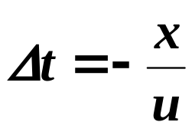
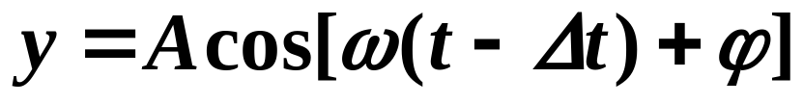
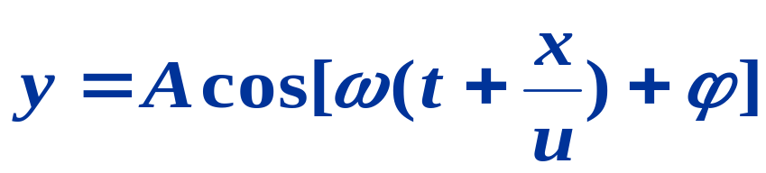
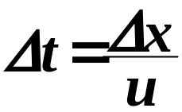
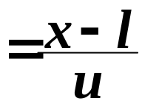
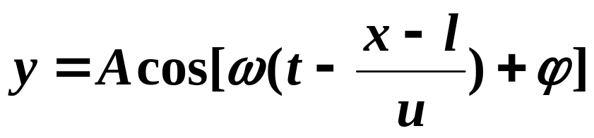
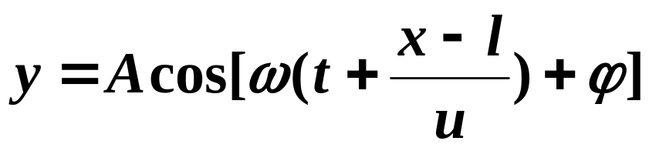
波函数讨论:
(1)上式给出波源在原点并向x轴正方向传播的情况
y
若波向x轴负方向传播，y=？
p
x
o
x
y
若波源不在原点，
例如在 处
o
′
p
x
o
′
o
l
x
y
正向
P
o
′
x
反向
o
x
l

Slide 10

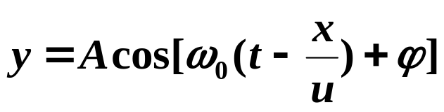
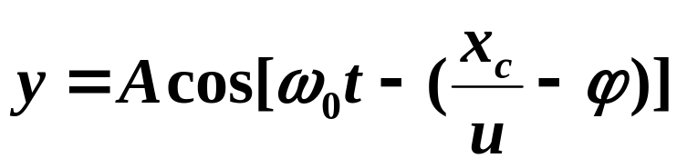


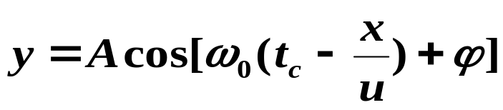
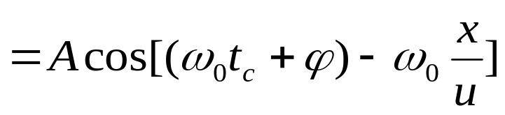

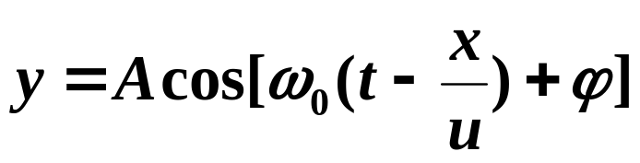
(2) 波函数的物理意义
*
当x =x_{c}=常数
y
x=x_{c}
A
表示 x_{c}处质点随时间t
的变化规律
t
-A
—振动方程
**
当 t =t_{c}=常数
y
t =t_{c}
x
给出t_{c}时刻传播方向上
所有质点的振动状态
—媒质形成的波动状态
波形曲线
*
x≠常数，t ≠常数
**
描写不同时刻，不同位置质点的振动状态，每一时刻
都有一波形曲线。
注：此波向x轴正向传播

Slide 11
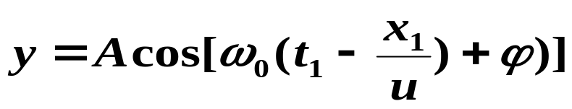
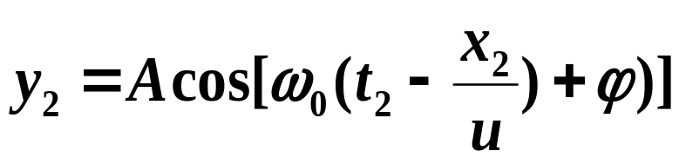
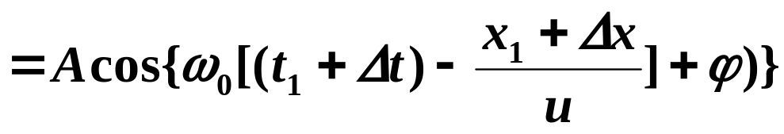
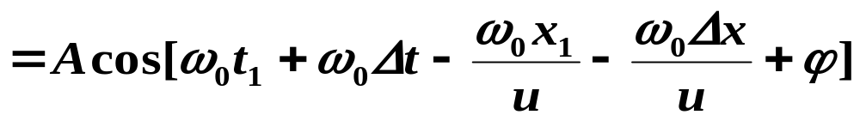
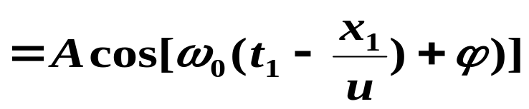
*
x = x₁，t = t₁，都是常数
**
*
= y_{c}=常数
y
t₁
t₂= t₁+Δt
u
表示 t₁时刻，x₁处质点的振动位移。
.
.
y₁
当 t = t₁+Δt = t₂时，
x₁
x₂
x
x₂= x₁+Δx= x₁+uΔt处质点的振动位移为：
Δx = u Δt
=y₁
即：t₂时刻，x₂质点振动的位移恰是 t₁时刻x₁质点的位移
结论
经Δt时间，整个波形向前移动了一段路程Δx=uΔt
波形传播的速度 = u
= 波速=相速

Slide 12
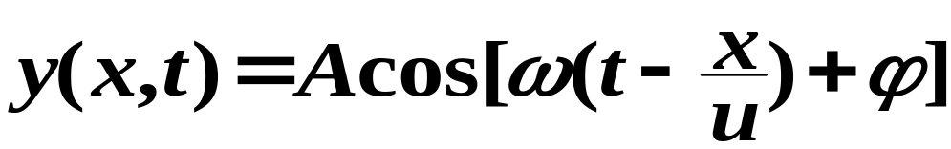
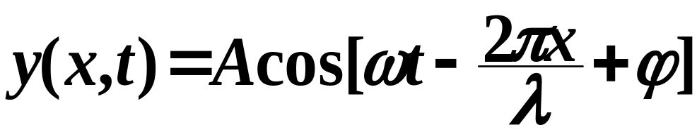
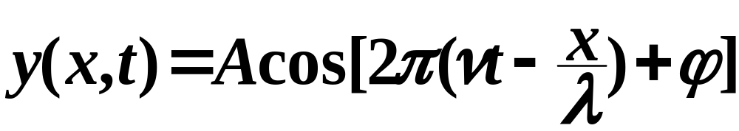
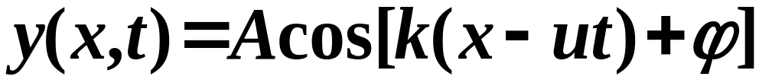
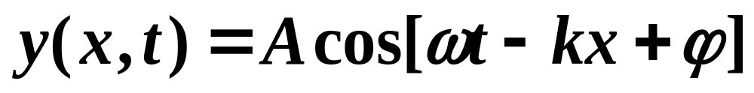
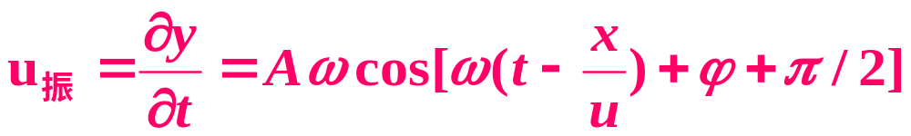
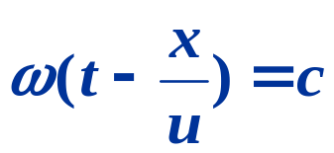
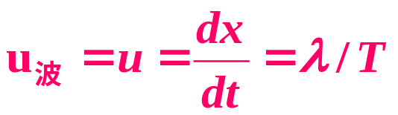
(4)波函数的几种等价表式：
向 x轴正向传播的波
以上讨论对纵波也适用
可将纵波的密积区看成波峰，疏区看成波谷。
讨论?
单位时间内等位面传播的距离

Slide 13

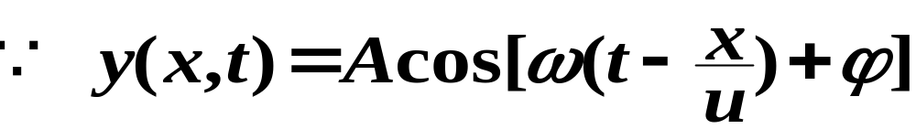
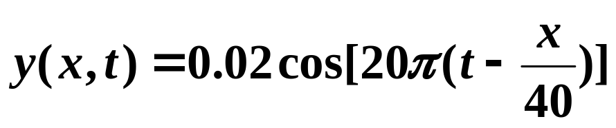
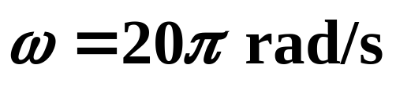
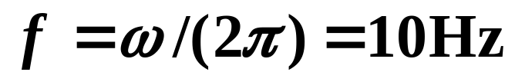
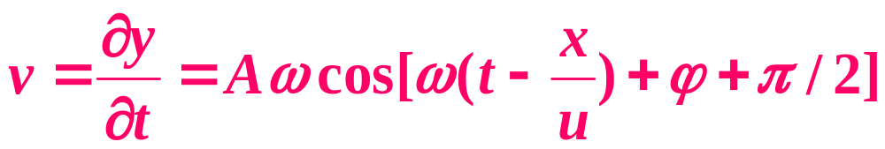

例1：已知波函数为
求：波的振幅、波长、波速及质点振动的最大速度
解:
已知
∴ A＝0.02 m
T = 0.1s
u = 40m/s
波长= uT=4 m
质点振动速度：
∂
y
v
=
=
−
0
.
02
×
20
π
sin
π
(
20
t
−
0
.
5
x
)
∂
t
最大速度：

Slide 14
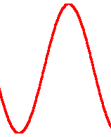

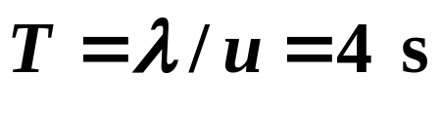
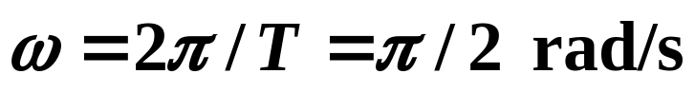
y
例2：一平面简谐波在t =0.5s时的波形如图所示，该波以12m/s的速度沿x轴负向传播，求波函数
O
解：先求原点处的振动方程
-0.3
20
44
x
A = 0.6m
-0.6
t = 0.5s
=
π
+
ϕ
原点处振动方程：
y
0
.
6
cos(
t
)
0
2
t
=
0
.
5
s
y
=
−
0
.
3
m
π
2
π

∴
×
0
.
5
+
ϕ
=
±
0
2
3
由运动趋势判断 —> 下一时刻向负的最大位移运动
π
2
π
5
π
5
π
×
0
.
5
+
ϕ
=
ϕ
=
π
y
=
0
.
6
cos(
t
+
)
2
3
12
0
2
12
波函数为：
=
π
+
π
+
5
π
y
0
.
6
cos(
t
x
)
m
2
24
12

Slide 15
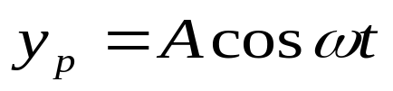
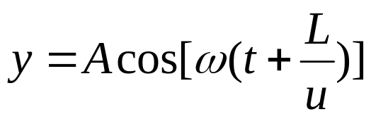





例3 一平面简谐波在媒质中以速度u传播，其传播路径上 P 点的振动方程为 ，试按照下图中所选择的几种坐标写出波动表达式。(P点与O点距离为L)。
y
y
y
p
p
p
x
x
x
o
O
O
L
L
L
O点振动方程
波动方程
(1)
(2)
(3)

